Slide 1
ARM 調試方案
Notes:
v01, 07/08/02, PETE..
- New style
v00, 10/01/02, CJS
- New module replacing “Debugging with MultiICE” and “Trace”
- Incorporates several changes from both original modules
- Debugging material updated for ADSv1.2
- Trace material detail reduced
- slide 7: Notes added about ARM10
- slides 8-10: Notes added to the slides to make them clearer
- slide 11: clearer explanation of difference between halt-mode and monitor-mode
- slide 15: ARM10 DCC code now included in notes for background
- slide 19-21: notes expanded anc clarified.
- slide 23: note that Multi-ICE 2.1 is shipped with suitable PSU
- slide 40: new slide on ETM configuration options
- slide 43: slightly updated

Slide 2
議程
基本的調試需求
  你需要什麼樣的功能？
  ARM公司的調試和開發工具。
嵌入式核的調試
  實現和利用JTAG的調試方案
  停止模式和監控模式
嵌入式跟蹤
  使用ETM
ARM 開發板

Slide 3
基本的調試需求
運行控制
  設置資料訪問中斷點
  設置指令中斷點
  代碼的單步執行
狀態控制
  處理器狀態
    讀寫寄存器值
  系統狀態
    系統記憶體訪問
    下載代碼
執行歷史
  執行跟蹤資訊
  記憶體訪問歷史
?

Slide 4

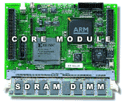

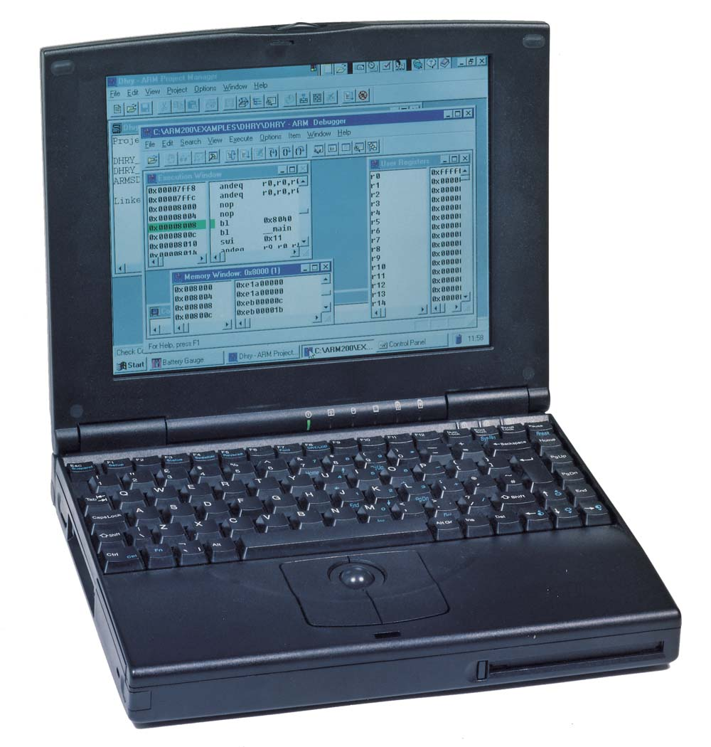
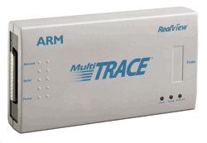
ARM 調試系統元件
開發板
(Integrator Core Module)
協定轉換器
(Multi-ICE)
並口
JTAG Port
Trace Port
執行AXD調試器的主機
(ADS的一部分)
和 Multi-ICE server
串口l/乙太網
跟蹤介面單元
(MultiTrace)

Slide 5
議程
基本的調試需求
  你需要什麼樣的功能？
  ARM公司的調試和開發組成工具。
嵌入式核調試
  實現和利用JTAG的調試方案
  停止模式和監控模式
嵌入式跟蹤
  整體化和利用ETM
ARM 開發板

Slide 6

嵌入式核調試
調試器和Multi-ICE server
(可以運行在不同的機器上)
CPU
Control
Address
Data
EmbeddedICE
Logic-RT
5 線
JTAG
BREAKPT
TAP
ARM
被調試的系統可以是最終的系統！
也可以用協力廠商的協定轉換工具：
  http://www.arm.com/DevSupp/ICE_Analyz/

Slide 7
嵌入式ICE邏輯
兩個觀察點單元
  可以通過監控位址匯流排，資料匯流排和控制信號來探測觀察點（watchpoint）和中斷點。
  每個單元可以用來提供
    1 觀察點, 或
    1個 ROM或RAM裡的硬體中斷點，或
    RAM裡的多個軟體中斷點
調試控制和狀態寄存器
調試通訊通道
注意：ARM10
  ARM10家族的調試結構是不同的，雖然原理是一樣的。
  一共包括8個觀察點單元
    6 個在指令位址匯流排上
    2個在資料位址匯流排上
  這個將在另外一個課題中講解

Slide 8
觀察點
Memory
一個觀察點就是一個中斷點，這個中斷點在當以某種方式訪問特定記憶體區域時被觸發．
這個例子裡，當向位址0xF000 寫時，將觸發這個觀察點．
每一個觀察點單元可以設置成一個觀察點，而且只能設置一個．
Location to be watched
0xF000
Data write
Control
Value
Control
Mask
C
o
m
p
a
r
a
t
o
r
Control
Addr
Value
Addr
Mask
0xF000
Watchpoint
A[31:0]
0x0
Data
Value
Data
Mask
D[31:0]
0xffffffff

Slide 9
硬體中斷點
Memory
當內核試圖執行記憶體裡一個特定位址的指令時，將會觸發一個硬件中斷點．
這個例子裡，當要執行從位址0x8000索取的指令時，將會觸發一個硬件中斷點．
硬體中斷點可以在RAM或ROM裡設置．
每個觀察點單元可以被用來設置一個硬件中斷點，而且只能一個．
Breakpoint to be set here
0x8000
Opcode fetch
Control
Value
Control
Mask
C
o
m
p
a
r
a
t
o
r
Control
Addr
Value
Addr
Mask
0x8000
Breakpoint
A[31:0]
ARM - 0x3
Thumb - 0x1
Data
Value
Data
Mask
D[31:0]
0xffffffff

Slide 10
軟體中斷點
Memory
1. Read and store opcode
一個軟件中斷點是當一個特定的指令從任何位址被預取時觸發的一個中斷點．
這個例子表明了觀察點單元的配置 – 這對所有的軟體中斷點都是一樣的．
為了設置一個中斷點，可以使用Multi-ICE在特定的地方寫一個特別的指令．這些只能在RAM裡在操作．
每一個觀察點單元可以用來設置無數的軟件中斷點.
2. Write “special” value
Opcode fetch
Control
Value
Control
Mask
C
o
m
p
a
r
a
t
o
r
Control
Addr
Value
Addr
Mask
Breakpoint
0xffffffff
A[31:0]
Data
Value
Data
Mask
0xeeeeeeee
(The “special” value)
D[31:0]
0x0

Slide 11
命中一個中斷點
停止模式調試
  由標準的 EmbeddedICE & EmbeddedICE-RT支持
    內核進入調試狀態和停止狀態
    內核與系統的其餘部分分離
    發出DBGACK信號 ( 調試器通過JTAG而檢測到)
    沒有中斷處理，除非調試器重新啟動執行代碼
    處理器和系統的狀態可以通過掃描內核的指令來察看和修改，緊接著執行它們．
監控模式調試
  只由增強功能的 EmbeddedICE-RT支持
    在ARM9E, ARM10 和稍後的ARM7TDMI版本上有
    內核通過一個異常中斷而進入常駐軟體監控程序
    可以連續處理中斷
    處理器和系統的狀態可以通過監控程式的調試命令來察看和修改．

Slide 12
讀系統狀態
(在停止模式)
從地址0x8000 向後讀 10 個字
ARMxD
ARMxD
1
2
registers
System
speed
F
D
E
Databus
Databus
TDI
TCK
MCLK
ARMxD
registers
Debug
speed
MOV r0, #0x8000
LDMIA r0!, {r1-r10} - system speed
STMIA r0, {r1-r10} - debug speed
Databus
3
TDO
TCK
r1-r10

Slide 13
監控模式調試
Debugger
經過DCC傳送的
實時監控協議
Application
Code + Data
主機
目標板
RMHost
(RealMonitor.dll)
RMTarget
主機 - 在AXD 和 Multi-ICE之間的控制器
實時監控協議
  非常簡單的協議
  快速 – 沒有出錯檢查
  允許後臺命令
實際目標板
  小的調試監控程序 (<2k 代碼位元組)
  集成在目標裡．
  以目標代碼和原代碼的形式提供

Slide 14
調試通訊通道
在ARM和主機調試器之間通過JTAG的通訊資訊是由簡單串列通訊口來實現的．
  不進入調試模式和停止程式執行．
ARM上運行的應用代碼經過輔助處理器14來訪問．
三個寄存器
  通訊資料讀寄存器（Comms Data Read Register）
    主機到ARM的通訊
  通訊資料寫寄存器（ Comms Data Write Register）
    ARM到主機的通訊
  通訊資料控制寄存器（Comms Data Control Register）
    提供在ARM和主機之間同步的握手信號
    位 1 – 寫位 - 當ARM寫入新資料時清掉
    位 0 – 讀位 – 當ARM有新數據讀時設置

Slide 15
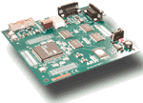
DCC 查詢模式通訊
; 拷貝 DCC 控制寄存器到 r2
MRC p14,0,r2,c0,c0,0
; 檢查DCC 控制寄存器的位1
TST r2,#0x2
; 如果位元1清掉了，拷貝資料從r1到 DCC 寫寄存器
MCREQ p14,0,r1,c1,c0,0
調試器查詢控制寄存器利用掃描鏈2來察看什麼時候寫位被設置，讀位被清掉．接著資料可以被掃描進入或者輸出．
Scan chain 2
r1
Write Register
1
0
Control Register
W
R
r3
Read Register
; 拷貝 DCC 控制寄存器到 r2
MRC p14,0,r2,c0,c0,0
;檢查DCC 控制寄存器的位0
TST r2,#0x1
; 如果位元0設置，拷貝資料從DCC 寫寄存器 到r3
MRCNE p14,0,r3,c1,c0,0

Slide 16
DCC 利用中斷進行通訊
ARM
R
nIRQ
W
通過Multi –ICE
連接的調試器
COMMRX
COMMTX
Other interrupt sources
Interrupt
Controller

Slide 17
向量捕獲
允許沒有處理軟體的 異常機制的捕獲
在ARM7TDMI 上執行利用中斷點
  當從ROM 地址 0x0 調試時關閉
在ARM9TDMI/ARM10和後來的版本上執行利用專門的硬體
  只對硬體異常敏感．
  到向量表裡的跳轉將不被捕獲
  留下觀察點單元作為一般使用．
一旦有你自己的處理，則關掉向量捕獲．
  AXD : spp vector_catch 0
0x1C
FIQ
0x18
IRQ
0x14
(Reserved)
0x10
Data Abort
0x0C
Prefetch Abort
0x08
Software Interrupt
0x04
Undefined Instruction
0x00
Reset
%RUsPDaif

Slide 18
Semihosting
庫代碼
SWI 服務程式
應用代碼
:
printf(“hello\n”);
:
:
SWI
:
與主機上運行的
調試器通訊
ARM 目標上運行的庫代碼, 但是任何需要的底層的I/O是由主機提供的．
SWI 機制提供的主機訪問.
  SWI 介面是ARMulator, Angel 和 Multi-ICE通用的組成部分．
  Semihosted 程式將運行在所有的ARM目標板上，而不需要 移植．
需要連接的調試工具提供這些功能．
hello

Slide 19
通過JTAG 的Semihosting
spp semihosting_vector 0x8
spp semihosting_enabled 1
0x00
Reset
Breakpoint
0x04
Undefined
0x08
Software Interrupt
pc = 0x8
lr = 0x108
0x0C
Prefetch Abort
0x10
Data Abort
0x14
Reserved
Multi-ICE模擬的
SWI服務程式
0x18
IRQ
0x1C
FIQ
0x100
…......
0x104
SWI ,,,,,
0x108
…….....
MOVS pc, lr
關掉:
  spp semihosting_enabled 0

Slide 20
Semihosting 加上用戶SWIs
spp semihosting_enabled 1
spp semihosting_vector 0x450
0x00
Reset
0x04
Undefined
SWI Handler
Breakpoint
0x08
Software Interrupt
STMFD sp!,{regs}
Load SWI number
B if semiSWI
Deal with SWI
:
:
:
0x0C
Prefetch Abort
0x10
Data Abort
0x14
Reserved
0x18
IRQ
0x1C
FIQ
SemiSWI
LDMFD sp!,{regs}
MOVS pc, lr
0x450
lr = 0x108
0x100
…......
0x104
SWI ,,,,,
0x108
…….....
MOVS pc, lr

Slide 21
DCC Semihosting
spp semihosting_dcchandler_address 0x70000
spp semihosting_vector 0x8
spp semihosting_enabled 2
pc = 0x8
lr = 0x108
0x00
Reset
0x100
…......
0x04
Undefined
0x70000
0x104
SWI ,,,,,
0x08
Software Interrupt
DCC
0x108
…….....
Prefetch Abort
DCC
Semihosting Handler
Code
0x0C
0x10
Data Abort
0x14
Reserved
0x18
IRQ
0x1C
FIQ
MOVS pc, lr

Slide 22
直接對EmbeddedICE訪問
AXD 允許直接對EmbeddedICE 邏輯寄存器訪問
可以直接通過 GUI或如下的命令列察看
  REGisters ”EICE Watch 0”
  在地址0x4000寫時設置一個觀察點：
  sreg "EICE Watch 0|Address Value" 0x00004000
  sreg "EICE Watch 0|Address Mask" 0
  sreg "EICE Watch 0|Data Value" 0
  sreg "EICE Watch 0|Data Mask" 0xFFFFFFFF
  sreg "EICE Watch 0|Control Value" 0x10D
  sreg "EICE Watch 0|Control Mask" 0x0F8
注釋: ARM調試器優先與 ADS1.1 通過輔助處理器0訪問EmbeddedICE 邏輯寄存器.

Slide 23
利用Multi-ICE調試設計
確信 DBGEN 是接高電平！
Thumb 代碼上的軟體中斷點需要半字訪問RAM
  必須總是字/半字/位元組訪問記憶體
Multi-ICE可以在1.0V 到 5.0V時調試系統
  自適應到目標邏輯電壓
目標板可以在>2.0V時工作
  在3.3V時，啟動電流是~400mA ， 一般操作時是 ~120mA
  Multi-ICE 2.1 出售時跟隨一個適當的電源
Multi-ICE用20-針 連接器
  多個接地點
  靈活的時鐘配置
    可以與不同的時鐘速度設備同步
    長 JTAG 電纜
  也可以僅僅利用5 個信號來調試
請小心停止系統時鐘
復位考慮…..

Slide 24
復位
ARM
協定轉換
接口
TCK, TDI, TMS, TDO
TCK, ...
nTRST
nTRST
nSRST
Reset Circuit
nRESET
nTRST 和 nSRST 必須通過一個上拉電阻來連接
Multi-ICE 在 nTRST 有開放的連接

Slide 25
測驗
1) EmbeddedICE 邏輯一共包括多少個觀察點單元？
2) ROM上可以設置多少個中斷點?
3) 利用DCC semihosting比一般的 semihosting有什麼優勢?
4) 為了啟動ARM的調試功能，DBGEN 的信號應該怎麼連接？
5) 為什麼Multi-ICE需要半字訪問記憶體?
6) EmbeddedICE-RT 提供了哪些額外的調試功能?

Slide 26
議程
基本調試需求
  你需要什麼樣的功能？
  ARM公司的調試和開發集成工具。
嵌入式核調試
  實現和利用JTAG的調試方案
  停止模式和監控模式
嵌入式跟蹤
  整體化和利用ETM
ARM 開發板

Slide 27
ETM的機制
(嵌入式跟蹤巨集單元)
為什麼需要即時跟蹤功能？
  即時系統不允許停止！
    傳統的調試 (中斷點和單步執行) 不能滿足
    必須利用捕獲的實際代碼運行來調試
為什麼不用其它的調試工具而用ETM?
  EmbeddedICE-RT為調試通訊通道提供了低的頻寬
    只適用於程式狀態資訊
    外部的指令需要寫到通訊通道裡
獨立的處理器比嵌入式處理器容易調試
  一個獨立的處理器，或者:
    用外部的ICE單元代替處理器，或者
    用邏輯分析儀探測處理器的信號
  當用嵌入式ARM內核時兩個都不可能時怎麼辦啊？

Slide 28

帶嵌入式處理器的典型ASIC
16 bit wide
RAM
8 bit wide
ROM
ARM
External
Bus
Interface
20 bit Address
Address
16 bit Data
Data
Serial
Ports
32 bit wide
Internal
Memory
Display
Control
Timer

Slide 29
問題
沒有外部可見的片上ASIC 匯流排
  帶緩存的處理器 (例如, ARM920T) 帶有與設備內部相連的核/緩存匯流排
ICE 版本必須在全速系統速度下運行
  隨著處理器速度的增加，ICE越來越難．
  同時必須提供ICE 工具 (例如，觸發器)
即時跟蹤需要確定的高頻寬的介面
  需要位址匯流排，資料匯流排和控制信號
  對於 ARM7TDMI ，有80多個 引腳
很多 ASICs 使用相同的處理器核
  ICE必須為每一個 ASIC定做

Slide 30
ARM 即時跟蹤
串口/乙太網口
運行跟蹤調試工具的主機
(ADS的附件)
並口
5 線 JTAG 介面
9,13,21 線
跟蹤介面
嵌入式跟蹤單元 (ETM)
  即時指令跟蹤
  即時資料訪問跟蹤
  包含 ICE功能 (觸發和過濾邏輯)
MultiTrace 跟蹤埠分析器 (TPA)
  深度緩衝器捕獲跟蹤
跟蹤調試工具
  通過JTAG/Multi-ICE 配置ETM跟蹤
  從ETM/MultiTrace裡接收壓縮的跟蹤資料
  利用拷貝原代碼映象來對ETM跟蹤
ARM
core
ETM
TAP
controller
Trace
Trigger /
Filter
5
RAM
ROM
…
…

Slide 31
ETM 結構
ETM 監控器和簡要的ARM 匯流排信號
跟蹤埠
(9, 13 or 21引腳)
可綜合的 ETM 塊
Pipeline
Status
Generation
TRACECLK
到ARM的控制
3 (ETM v1)
4 (ETM v2)
PIPESTAT [2:0] (ETM v1)
PIPESTAT [3:0] (ETM v2)
來自ARM的控制
n
TRACEPKT[n-1:0]
Trace
Packet
Capture
確定的
ETM-ARM 介面
(只在ETM v2)
FIFO
TRACESYNC (ETMv1 only)
ARM Core
Trigger & Filter Logic
n = 4, 8 or 16
來自ARM的地址
到和來自ARM的數據
TAP Controller
5
JTAG 介面

Slide 32
跟蹤埠說明
TRACECLK: 與處理器時鐘有相同的頻率
PIPESTAT (流水線狀態) 表明:
  程式流
  是否有一個相關聯的TRACEPKT
  ETM 狀態
TRACEPKT (跟蹤包) 可能包含以下一個或多個特徵：
  資料位址
  數據值
  指令位址
TRACESYNC (只在ETM v1有):
  用來在ETM和TPA之間進行同步
* 可以參考ETM規範得到更多的資訊
跟蹤埠
(9, 13 or 21 引腳)
TRACECLK
PIPESTAT [2:0] (ETM v1)
PIPESTAT [3:0] (ETM v2)
TRACEPKT[n-1:0]
TRACESYNC (ETMv1 only)
n = 4, 8 or 16

Slide 33
指令跟蹤
與指令跟蹤有關的跟蹤埠部分:
  PIPESTAT –表明內核的流水線狀態 (例如，一個指令是否被執行)
  TRACEPKT – 當需要時，包含一個跳轉目標位址
  以上兩條和代碼映象相結合，就可以進行調試了
指令跟蹤能夠被高度壓縮
  典型地，一個 9-位的跟蹤埠可以處理只有指令的跟蹤
  ETM v1 最好的情形: 3位元的跟蹤資訊來跟蹤32位元的代碼
  ETM v2 最好的情形: 4位元的跟蹤資訊來跟蹤64位元的代碼
可以用過濾和觸發器：
  只對記憶體位址和/或區域進行跟蹤
  只有在特定的ETM順序狀態，計數器等才進行跟蹤
技術注解：TraceEnable (一個 ETM 內部信號) 可以激發指令跟蹤。它是由觸發器/篩檢程式事件和資源控制的。

Slide 34
資料跟蹤
與資料跟蹤有關的跟蹤埠部分:
  TRACEPKT – 包含資料位址或資料值
  只有資料位址改變的位元被廣播 (目的是節省頻寬)
每一次跟蹤運行都可以配置 ETM：
  資料位址或資料值（或兩個都有）
  讀或寫（或兩個都有）
需要一個高的頻寬跟蹤所有資料(有程式相關)
  一個帶有45個位元組FIFO的13-位跟蹤埠可以跟蹤大部分資料傳輸
  如果想跟蹤更多資料訪問則需要一個21-位元的跟蹤埠
篩檢程式和觸發器對保持跟蹤資料的管理很重要
  如果在跟蹤資訊裡有一個 FIFO 溢出標記，那麼就表示有部分的跟蹤資訊被丟掉
  推薦使用可程式設計的篩檢程式和觸發邏輯
技術注解：ViewData (一個ETM的內部信號) 激發了資料跟蹤(如果TraceEnable是假時被忽略掉). 它是由觸發器/過濾事件和資源控制的。

Slide 35
跟蹤例子
基本指令和直接跳轉的ETM跟蹤
0x1010 MOV r0, #3
0x1014 SUBS r0, r0, #1
0x1018 BNE 0x1014
0x101C LDR r1, #0x4000
...
0x4000 0x4321 {data}
IE
IE
IE
IE
IE
IE
IN
ID
...
由PIPESTAT=IE 或
IN來解碼直接跳轉
r0=2
r0=1
r0=0
PIPESTAT
TRACEPKT
Corresponding Instruction
Comment
IE
none
0x1010 MOV r0, #3
r0=3
IE
none
0x1014 SUBS r0, r0, #1
r0=2
IE
none
0x1018 BNE 0x1014
direct branch taken
IE
none
0x1014 SUBS r0, r0, #1
r0=1
IE
none
0x1018 BNE 0x1014
direct branch taken
IE
none
0x1010 SUBS r0, r0, #1
r0=0
IN
none
0x1018 BNE 0x1014
branch not taken
ID†
r1†
0x101C LDR r1, #0x4000
† 假設資料跟蹤是啟動的(ViewData 被聲明了)

Slide 36
指令跟蹤局限
調試器需要一個代碼的拷貝來做參考
  自動修改代碼部分將不能和ETM一起工作
調試器必須知道代碼映象的位址映射
  代碼必須在連接時的位址執行
  帶有固定代碼位址的虛擬記憶體配置是可以的
  現在不支援動態重定位代碼
請注意“覆蓋” (例如：把代碼調入片上RAM)
  如果有很多程式碼片段運行在相同的位址，跟蹤不能區分哪一部分在運行。這個例子裡，跟蹤解壓是不可能的。
  解決辦法是給記憶體區域命名 (見下一頁)

Slide 37
重疊和命名
硬體的命名將每一個段都映射到相同的實際記憶體上
用不同的“別名”連接每一個重疊的段執行
PC值標識了哪一個段在執行
ARM
C
C
C
A[31:16]
A[13:0]
B
B
B
A[15]
A[14]
外部ROM
IGNORED
A
A
A
Decoder
16K RAM
SEL
64K
A
16K 片上
RAM
A
B
C
48K
A
A
B
C
片上
RAM
(命名的)
32K
A
A
A
B
C
16K
A
注意: 必須用命名的方法設計記憶體系統
A
B
C
0

Slide 38
控制跟蹤
ETM裡的資源是可以被過濾和控制的：
  要跟蹤的指令
  要跟蹤的資料訪問
  外部跟蹤埠分析器的觸發
ETM的資源由以下部分組成：
  8 個資料比較器
  8 對全範圍地址比較器
  16個地址解碼器
  4 個16-位元數目器
  1 個3-狀態序列器
  對於ASIC: 最多 4用戶輸入，4個用戶輸出
一個事件可以由任何兩個資源邏輯組成：例如
  “within address range 1 AND data value equals 0xFFFFFFFF”
不同的ETM 實現有不同數量的觸發資源
  可以看技術文檔得到更詳細的資料．

Slide 39
哪一個ETM?
根據你的ARM內核來選擇 ETM7, ETM9, 或者 ETM10
選擇小的，中等的或大的模式
選擇跟蹤埠的寬度 (4/8/16)
  如果高的吞吐率（資料跟蹤）很重要的時候，可以選擇更寬的埠
  可以考慮與其它引腳的多工技術（例如GPIO)
調試時可以使用大的寬的，產品時可以使用簡單的，窄的ETM
使用ATPG 和插入掃描來對產品進行測試
ETM 提供了驗證環境套件
下一頁將總結配置和資料的大小

Slide 40
ETM 配置
功能
小的
中等的
大的
Addr Comparators
2
8
16
Data Comparators
0
2
8
Range Comparators
1
4
8
Addr Decoders
4
8
16
Sequencers
0
1
1
Counters
1
2
4
Ext. Inputs
2
4
4
Ext. Outputs
0
1
4
ETM v1 (ETM7,9)
小的
中等的
大的
ETM v2 (ETM10)
小的
中等的
大的
Gate count
25k
35k
60k
Gate count
35k
50k
75k
Port width
4 / 8
4 / 8 /16
4 / 8 /16
Port width
4 / 8 /16
4 / 8 /16
4 / 8 /16
FIFO Depth
9 or 10
18 or 20
45
FIFO Depth
15
30
60

Slide 41
實現跟蹤 (1)
ETM7
ETM9
ETM10
ARM7TDMI
ARM7TDMI-S
ARM720T rev3
ARM7EJ
ARM9TDMI
ARM9E-S/9EJ-S
ARM920T rev1/922T
ARM966E-S
ARM946E-S
ARM926EJ-S
ARM1020E
所有需要的信號連接到ARM 核
  沒有緩存的內核與位址/資料匯流排和控制信號相連
  有緩存的內核輸出內核信號到巨集單元邊緣
  (例如： ARM920T 版本1)
ASIC上提供跟蹤埠
  經過基座上輸出的最高頻率是多少？
  ASIC上要支持多個ARM內核嗎？
  考慮跟蹤埠與別的引腳多工嗎？
  最終產品中去除以減少引腳數量嗎？
ARM 跟蹤捕獲和JTAG的標準連接器
  38-路的 AMP MICTOR 連接器 (高密度)

Slide 42
實現跟蹤 (2)
對 ARM7 和 ARM9 內核:
  CPU 時鐘應該自由運行 (利用 nWAIT, 而不是時鐘延長), 但不是至關重要的
FIFO FULL 信號可以被用來停止處理器
  但是如果FIFO 滿了時，將影響即時性能．
ETM設計的目標不是低功耗
  在正常運行操作（沒有跟蹤）模式下，ETM不應該被時鐘驅動
CLK
JTAG
ARM
CLK
ETM
ETMEN
PWRDOWN
(通過JTAG控制)
更多更詳細的資訊請看：
  ETM 規範
  ETM7/9/10 技術參考手冊 (TRM’s)

Slide 43
跟蹤捕獲
需要一個外部的跟蹤埠分析儀(TPA)來捕獲 ETM 的輸出
  TPA’s 可以在觸發事件之前，發生時或之後來跟蹤
  TPA’s 帶有很深的跟蹤捕獲緩衝器
  TPA 的緩衝器通過很高速度的上行連接（通常是乙太網）來把資料返回給主機 PC
當前可選擇的TPA :
  Multi-Trace**
  Agilent 邏輯分析儀 (需要 Multi-ICE 或者 Agilent JTAG 探測器)
  Agilent ARM(E5904B)的跟蹤埠分析儀 http://www.tm.agilent.com/
  Tektronix 邏輯分析儀**
    http://www.tek.com/
  ** 需要 Multi-ICE 2.0 或 更新的
Lauterbach 也提供跟蹤工具、模擬器、調試器
  http://www.lauterbach.com/

Slide 44
ARM MultiTrace
PC
Multi
Trace
LAN
Multi
ICE
Target
Board
JTAG
與 Multi-ICE (2.0+)連接一起工作
  通過乙太網跟蹤，通過JTAG口控制運行
  支持 9, 13 和 21 引腳的跟蹤埠，頻率可高達 200 MHz
  1.0V - 3.3V目標電壓
  支持將跟蹤時脈速率降低一半，在上升和下降沿捕獲資料
也可以從協力廠商那獲得跟蹤分析儀方案
  訪問： www.arm.com

Slide 45
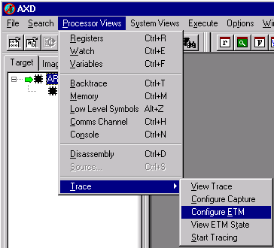
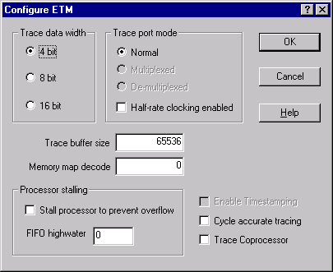
跟蹤調試工具概況
ADS 1.1/1.2- TDT 1.1.1 作為附加工具加到 AXD裡
  有額外的使用者介面功能來支援跟蹤
  通過JTAG配置 ETM
  收集跟蹤資訊
  解碼跟蹤資訊

Slide 46
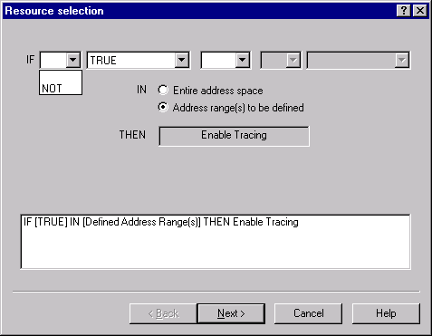
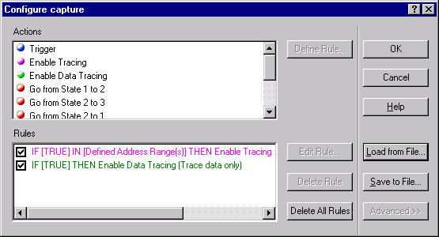
跟蹤配置
ETM 寄存器設置的 GUI 介面
  對所有可能的跟蹤和觸發ETM配置進行全權訪問
  適合於已實現的資源對話視窗
存儲/恢復 觸發器的例子

Slide 47
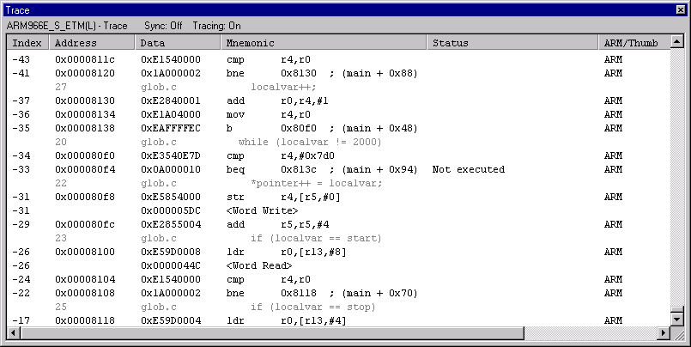
跟蹤輸出
映射回執行窗口
  產生交叉源碼察看

Slide 48
問題
1) 跟蹤需要多少個引腳？
2) 跟蹤輸出應該使用什麼樣的物理連接器?
3) 跟蹤埠(TRACECLK)的速度是多少？
4) 大量的資料跟蹤需要什麼大小的跟蹤埠？
5) 怎麼更好地減少跟蹤引腳的多少？
6) 什麼類型的程式不能被跟蹤？
7) 如果需要覆蓋跟蹤，應該需要什麼樣的硬體功能？

Slide 49
議程
基本調試需求
  你需要什麼樣的功能？
  ARM公司的調試和開發組成工具。
嵌入式核調試
  實現和利用JTAG的調試方案
  停止模式和監控模式
嵌入式跟蹤
  整體化和利用ETM
ARM 開發板

Slide 50
Evaluator-7T
ARM技術的簡單介紹，價格低
包括:
  Samsung KS32C50100控制器
  512k 快閃記憶體, 512k SRAM
  2 串口, 7個 LED 顯示
  複位和中斷開關
  Multi-ICE 連接器
  板上Angel 調試監控工具
  ADS評估版
  電壓和電纜線
可以從網上購買www.arm.com

Slide 51
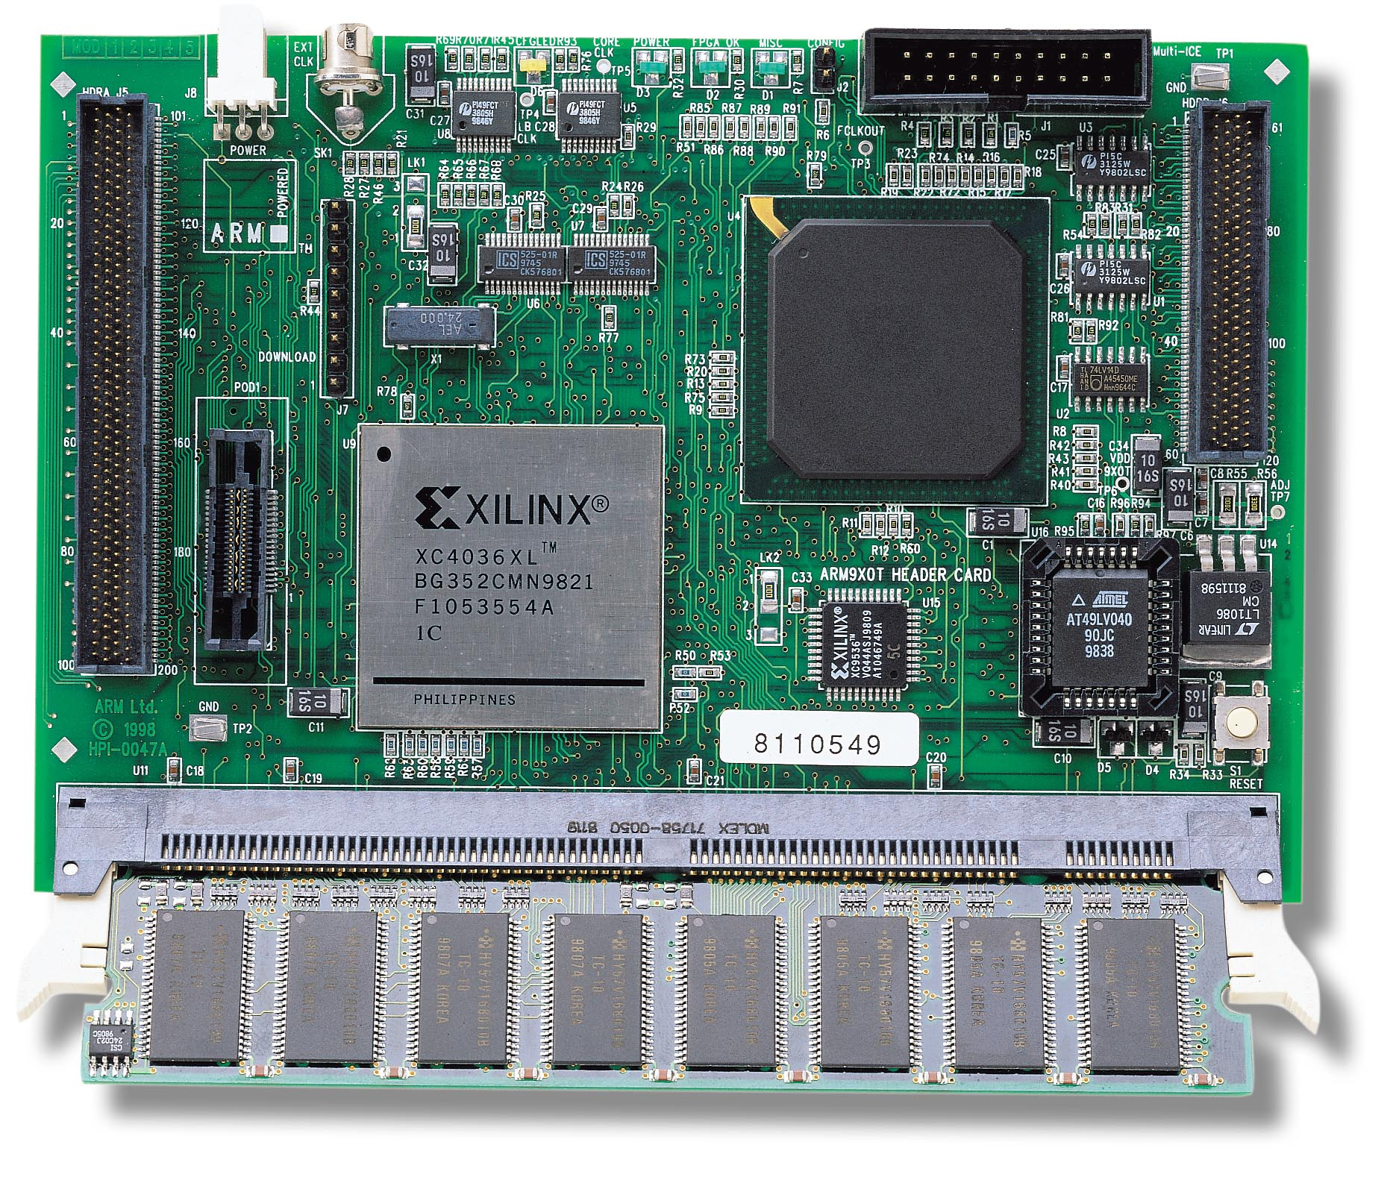
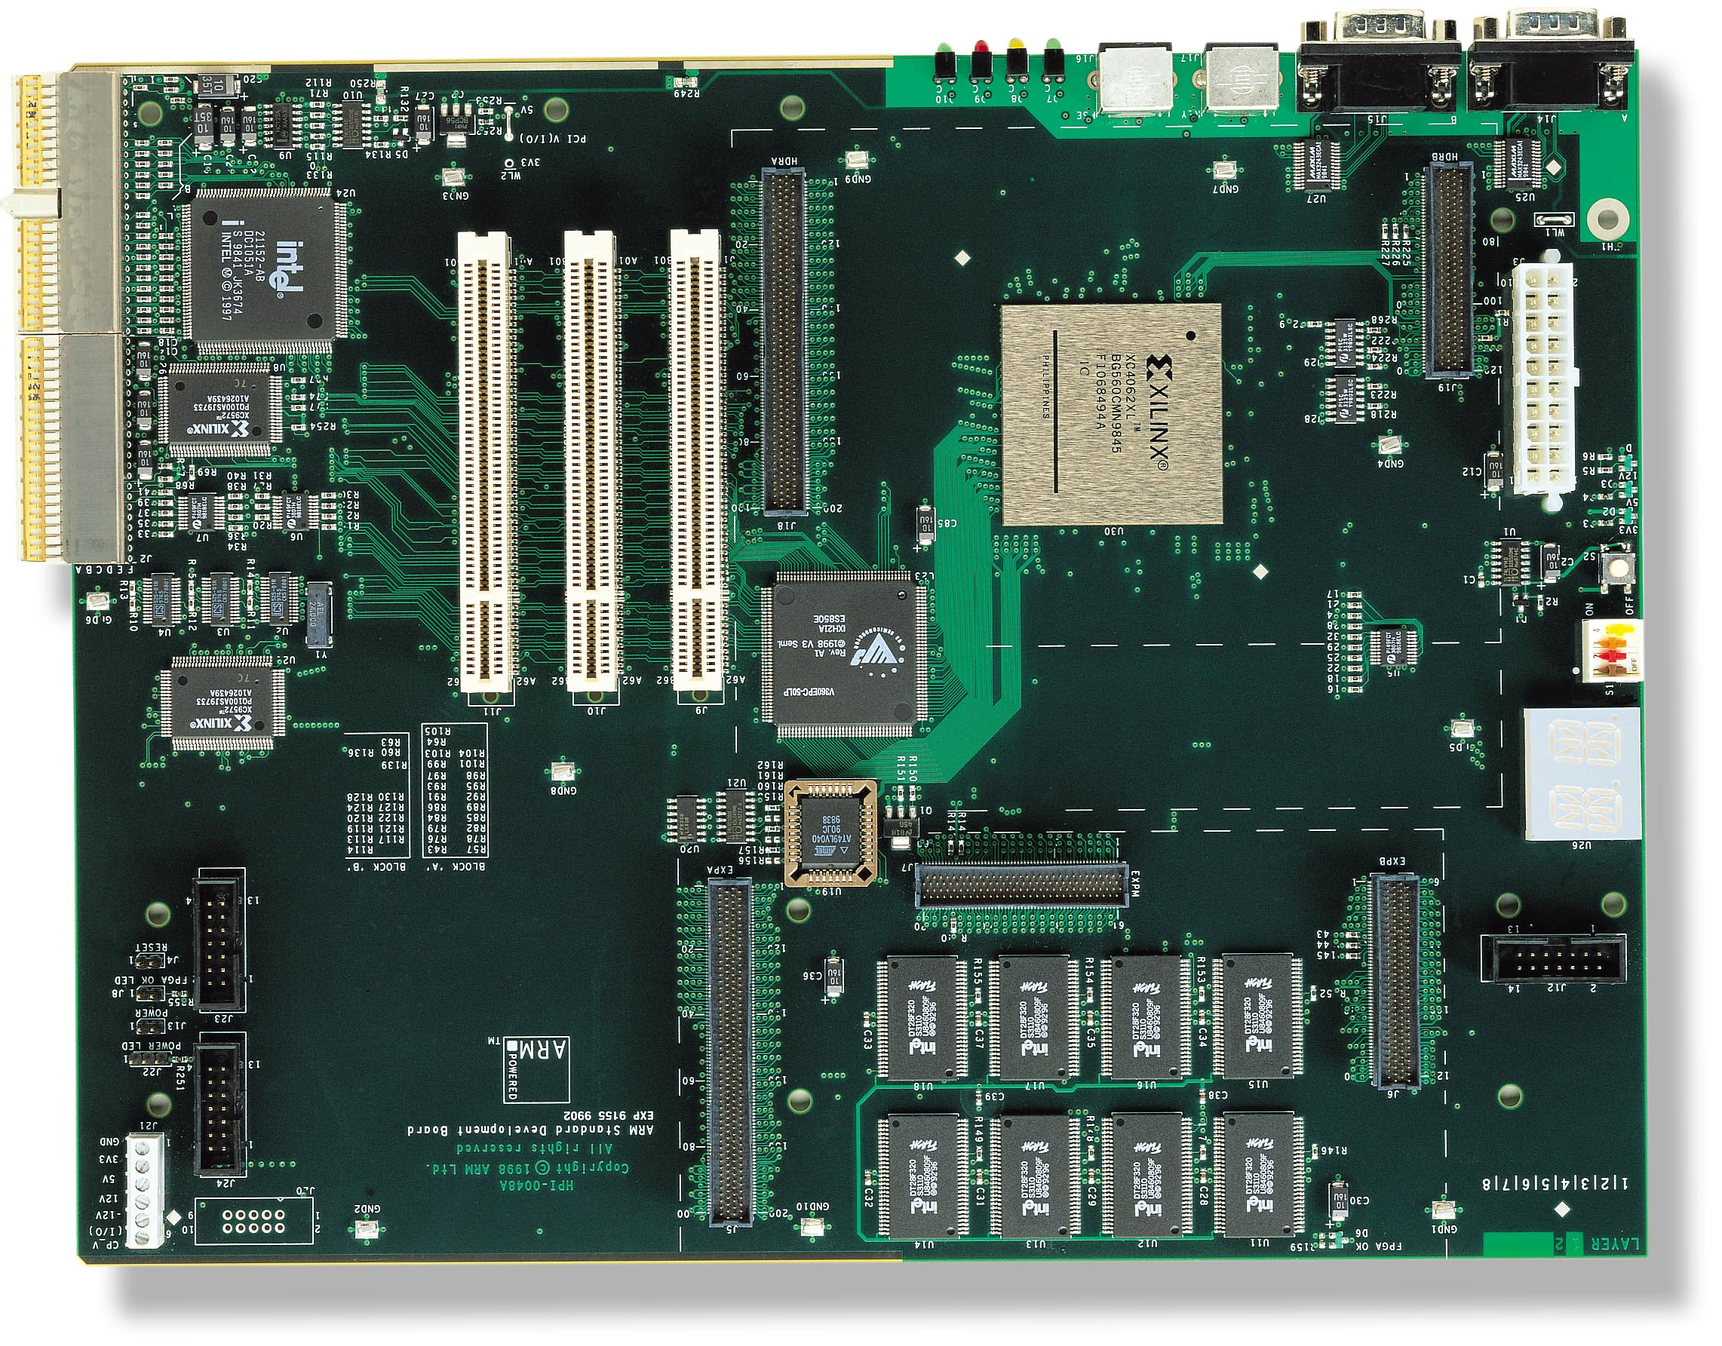
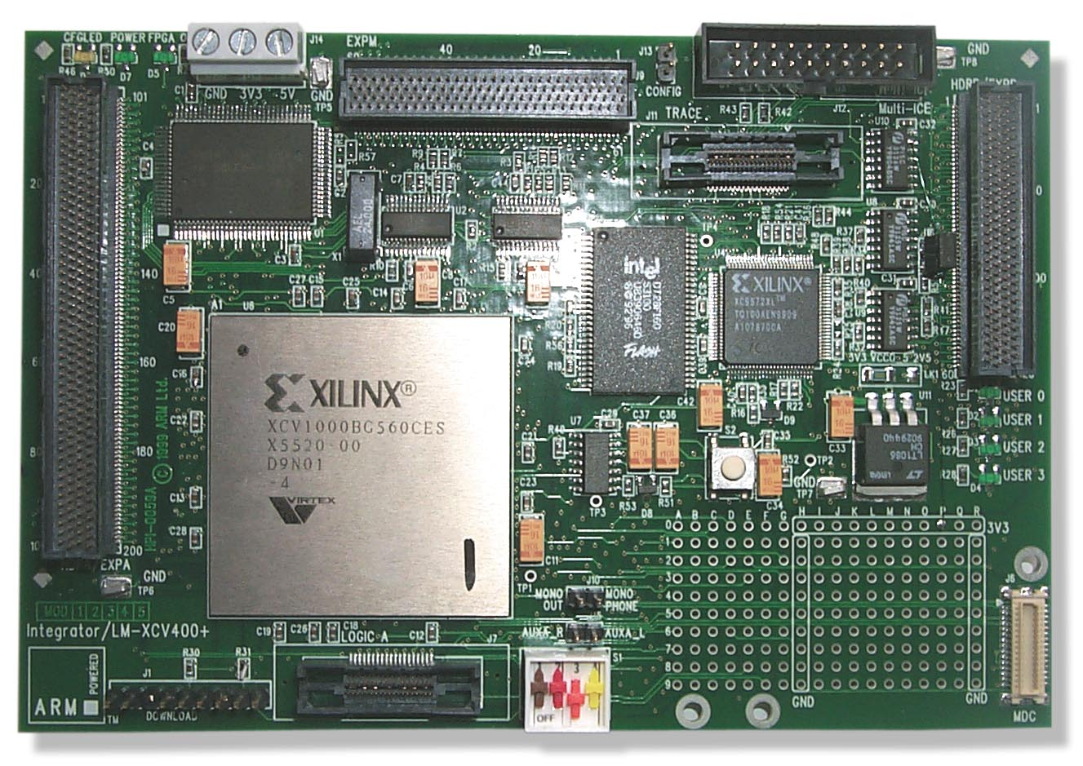
Integrator 平臺
核模組
  ARM 內核
  至少 256kb SSRAM
  多達 256Mb SDRAM
  可以疊 4 層
邏輯模組
  多達 2M門的FPGA
  1Mb SRAM
  分析儀/跟蹤 連接器
  時鐘發生器
ASIC 平臺
  可達5 個核/邏輯 模組
  系統匯流排時鐘
  32Mb 快閃記憶體
  FPGA系統控制器
  AMBA 和PCI 擴展
還有介面模組，
分析器模組和 移植模組
請訪問： www.arm.com

Slide 52
參考資料
Multi-ICE
  Multi-ICE 用戶手冊, 附錄, readme.txt 和 troubleshoot.txt
  ADS 1.2: AXD 和 armsd 調試器手冊
  ADS 1.2: 調試目標手冊 (第5章: Semihosting SWIs)
  應用注釋 31 : 使用 EmbeddedICE
MultiTrace
  ETM7, ETM9, ETM10 技術參考手冊
  嵌入式跟蹤巨集單元規範
  MultiTrace 用戶手冊
  跟蹤調試工具用戶手冊
通用
  你使用的 ARM 內核的調試信息
開發板
  www.arm.com/

Slide 53


